Slide 1

Министерство образования и науки Украины Национальный аэрокосмический университет им. Н.Е. Жуковского «ХАИ»
Разработка системы бронирования железнодорожных билетов
Выполнил: студент гр. 555в Крохмаль С.Ю.
Руководитель: к.т.н., доцент Шостак А.В.
2015
Notes:
Добрый день, уважаемые представители комиссии. Тема моего проекта – Разработка системы онлайн-бронирования железнодорожных билетов.

Slide 2
2 Постановка задачи
Цель – экономия времени при покупке или бронировании железнодорожных билетов
Задача – разработка системы онлайн-бронирования железнодорожных билетов

Slide 3
3 Выполняемые функции
Регистрация и авторизация пользователей
Поиск свободных билетов
Выбор поезда и вагона
Выбор мест в вагоне
Выбор сервисных услуг
Вывод стоимости билета
Бронирование или покупка билета
Вывод расписания

Slide 4
4 Технологии и инструментальные средства разработки
ASP.NET MVC 4
IIS 7 Express
MS SQL Server 2008
Entity Framework 4.5
C#, LINQ, HTML 4, CSS 2.1, SQL, JavaScript
MS Visual Studio 2012
MS SQL Server Management Studio 10.5

Slide 5
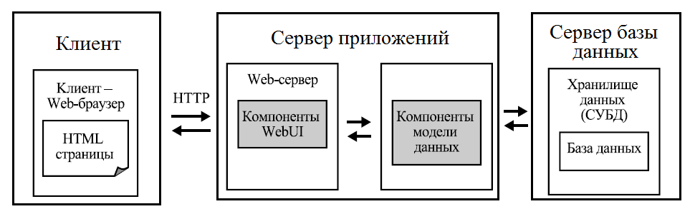
5 Общая архитектура приложения

Slide 6
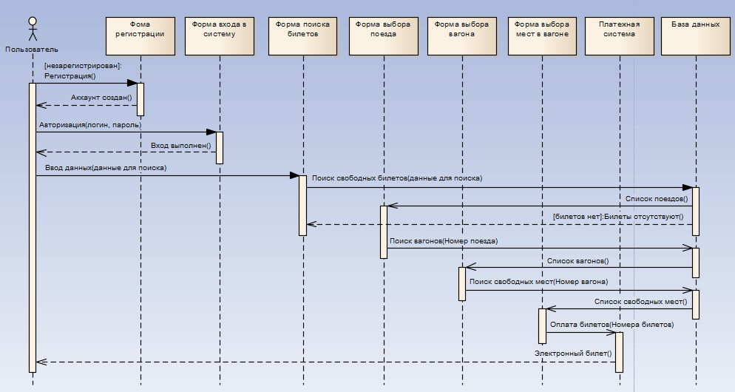
6 Диаграмма последовательности

Slide 7
6 Логическая модель БД

Slide 8
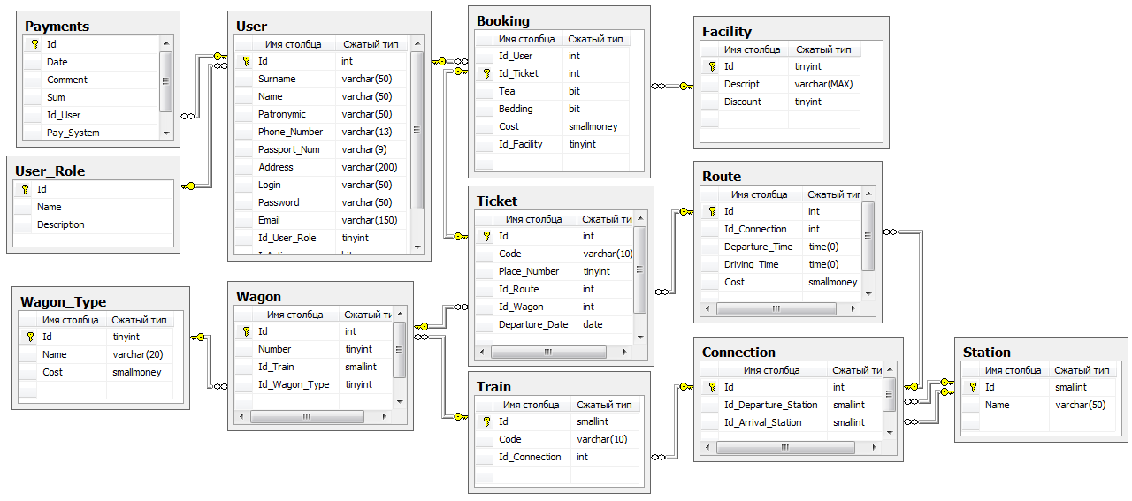
7 Физическая модель БД

Slide 9
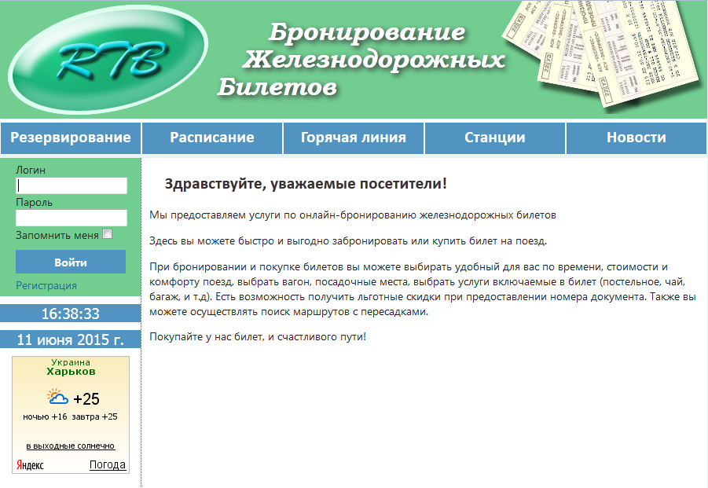
8 Схема web-страницы сайта

Slide 10
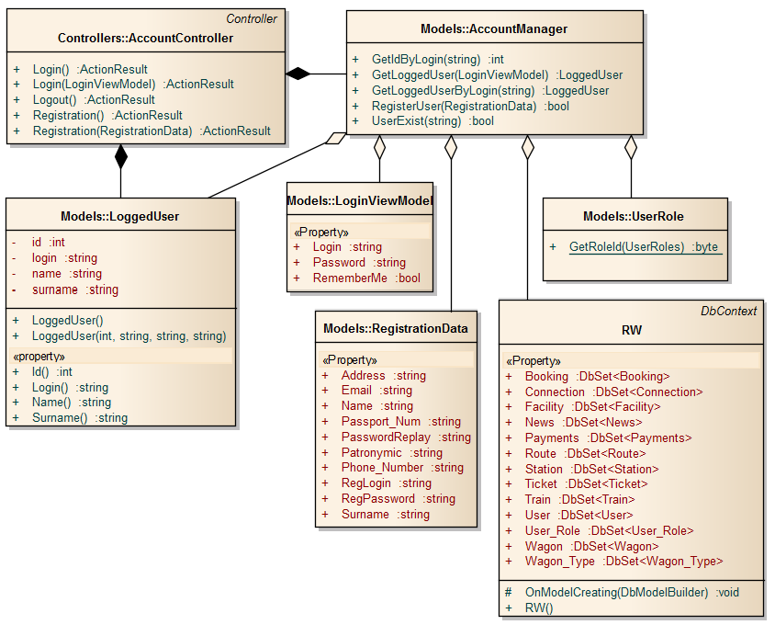
9 Диаграмма классов

Slide 11
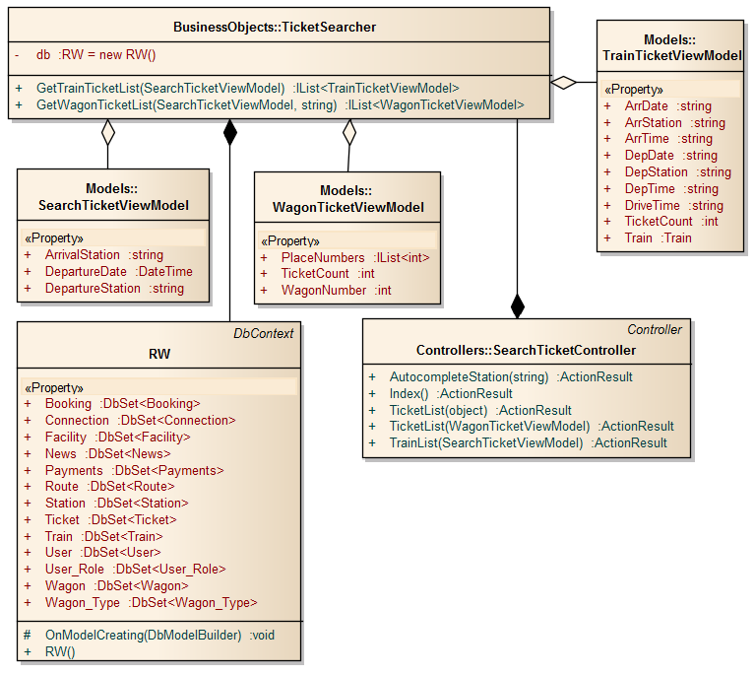
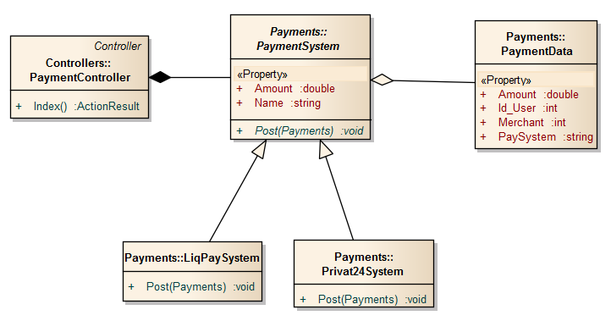
9 Диаграмма классов

Slide 12
10 Статический анализ кода
Пространство имен | Класс | Индекс удобства поддержки | Сложность организации циклов | Глубина наследования | Объединение классов | Строки кода
RailwayTicketBooking. Models | AccountManager | 57 | 11 | 1 | 23 | 78
 | LoggedUser | 84 | 6 | 1 | 0 | 14
 | LoginViewModel | 94 | 7 | 1 | 2 | 7
 | Message | 92 | 6 | 1 | 0 | 10
 | RegistrationData | 93 | 21 | 1 | 3 | 21
 | UserRoles | 100 | 0 | 1 | 0 | 0
 | SearchTicketViewModel | 94 | 7 | 1 | 3 | 7
 | TrainTicketViewModel | 93 | 19 | 1 | 1 | 19
 | WagonTicketViewModel | 94 | 7 | 1 | 1 | 7
RailwayTicketBooking. Models. BusinessObjects | PaymentSystem | 95 | 6 | 1 | 0 | 5
 | TicketSearcher | 42 | 11 | 1 | 34 | 121
RailwayTicketBooking. Models.BusinessObjects. Payments | LiqPaySystem | 100 | 2 | 2 | 1 | 1
 | Privat24System | 100 | 2 | 2 | 1 | 1

Slide 13
11 Оптимизация запросов
Таблицы, для которых необходима оптимизация:
Ticket – таблица, содержащая данные о билетах. Имеет наибольшее количество записей (только для одного поезда более 30 000 билетов) и наибольшая частота запросов;
Route – таблица маршрутов для всех поездов. Имеет умеренное количество записей;
Wagon – таблица данных о вагонах для всех поездов. Количество записей небольшое;
Station – таблица железнодорожных станций. Количество записей исчисляется сотнями.
Частота запросов к таблицам Route, Wagon и Station соизмерима с частотой запросов к таблице Ticket

Slide 14
12 Расчет себестоимости и цены
№ | Статья | Сумма, грн | Примечание
1 | Основная заработная плата (ОЗП) | 6500
2 | Дополнительная заработная плата (ДЗП) | 975 | 15% от ЗП
3 | Единый социальный налог | 2765,75 | 37% от (ОЗП + ДЗП)
4 | Материалы и покупные изделия | 410 | Из таблицы 6.3
5 | Затраты на содержание оборудования | 2990 | 40% от ОЗП
6 | Амортизация | 50,27 | 25% от ст. обор.
7 | Внепроизводственные расходы | 2990 | 40% от ОЗП
8 | Себестоимость (С) | 16623,52 | п.1+п.2+…п.7
9 | Прибыль (П) | 3324,704 | 20% от С
10 | Оптовая цена (Цопт) | 19948,224 | П + С
11 | Отпускная цена (Ц) | 20047,97 | Цопт + Цопт*0,005
12 | НДС | 4009,59 | 20% от п.10
13 | Цена с НДС | 23957,814 | п.10 + п.12

Slide 15
11 Заключение
Проанализирована предметная область
Разработано техническое задание
Разработана архитектура приложения
Разработана база данных
Разработаны программные модули
Выполнен статический анализ и функциональное тестирование
Приняты меры по оптимизации запросов

Slide 16
Спасибо за внимание

